Slide 1
স্বাগতম

Slide 2
পরিচিতি
হাবিল আহমেদ সহকারী শিক্ষক (কম্পিউটার) আশুজিয়া জে. এন. সি শিক্ষা প্রতিষ্ঠান কেন্দুয়া, নেত্রকোনা।

Slide 3
শ্রেণী ৭ম
সামাজিক বিজ্ঞান

Slide 4
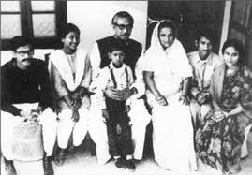
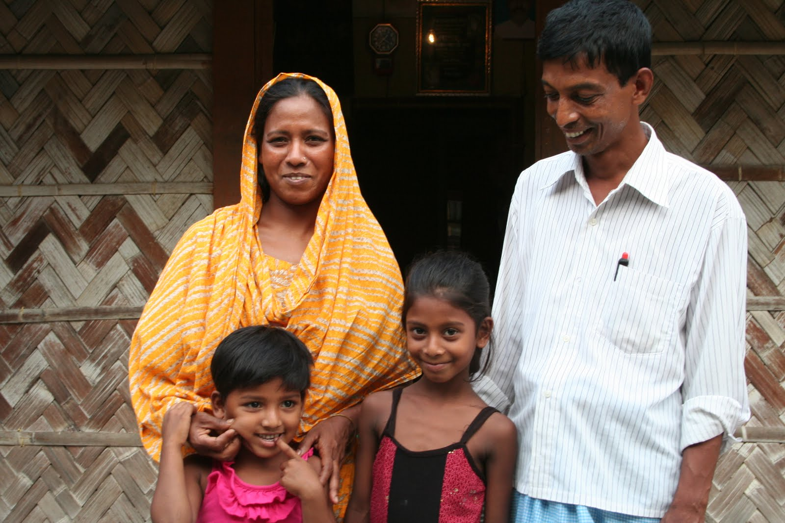

Slide 5
পরিবার

Slide 6
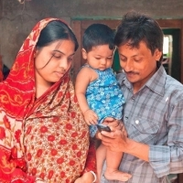
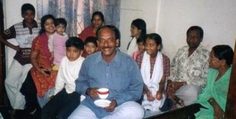
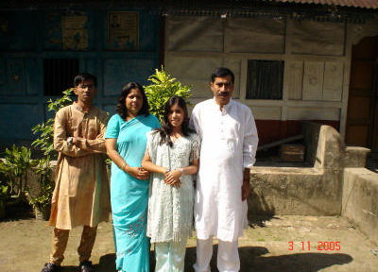
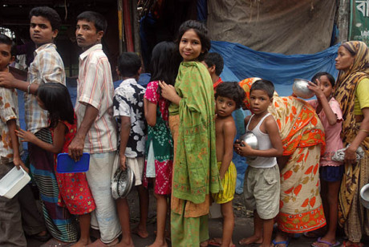
যৌথ পরিবার
একক পরিবার

Slide 7
শিখন ফল-
01.পরিবারের সংঙ্গা দিতে পারবে।
02.যৌথ পরিবার ও একক পরিবারের পার্থক্য করতে পারবে।

Slide 8
বাংলাদেশের মানচিত্র

Slide 9
দলীয় কাজ
০১। যৌথ পরিবারের কাকে বলে? এর অসুবিধাগুলি লিখ।
০২। একক পরিবারের কাকে বলে? এর সুবিধাগুলি লিখ।

Slide 10
মূল্যায়ন-
যৌথ পরিবারের সুবিধা ও অসুবিধা বল.
একক পরিবারের সুবিধা ও অসুবিধা বল.
একক ও যৌথ পরিবারের বর্ননা কর.

Slide 11
বাড়ির কাজ
বাংলাদেশের আলোকে একক পরিবার ও যৌথ পরিবারের ভুমিকা আলোচনা কর।

Slide 12
ধন্যবাদ

